Slide 1
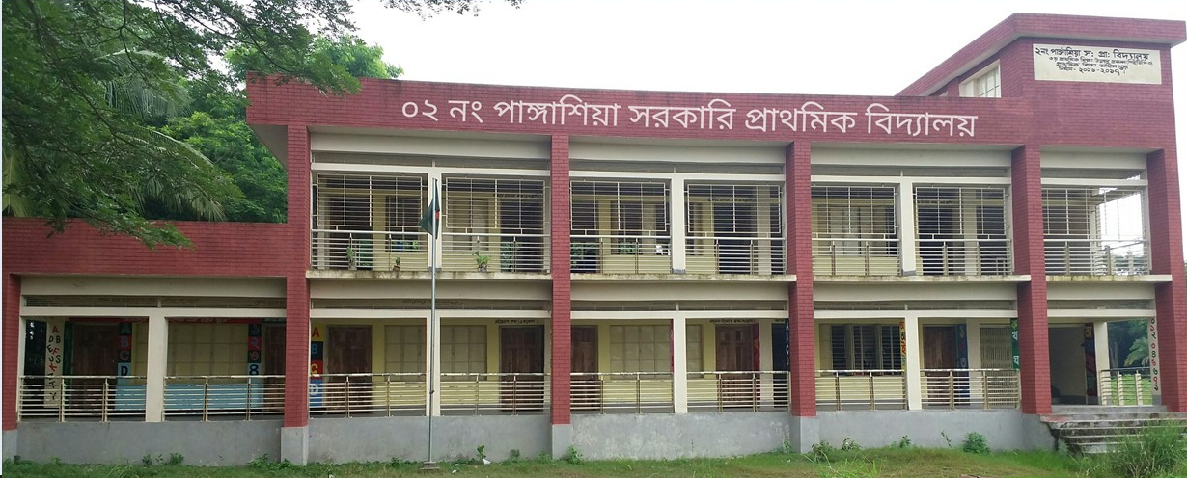
আজকের পাঠে সবাইকে স্বাগতম
MD. Afzal Hossain, Pangashia Govt. Primary School, Kalkini,Madaripur

Slide 3
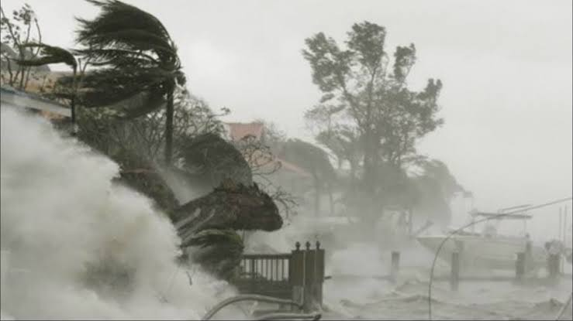
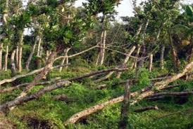
ছবিতে আমরা কী কী দেখতে পাচ্ছি?
ঝড়,ভূমিকম্পের কারনে পরিবেশের পরিবর্তন হচ্ছে
ঝড়
ভূমিকম্প
MD. Afzal Hossain, Pangashia Govt. Primary School, Kalkini,Madaripur

Slide 4
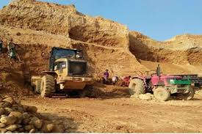
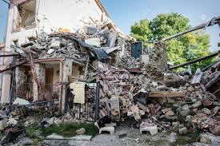
ছবিতে আমরা কী কী দেখতে পাচ্ছি?
বনভূমি ধ্বংস,পাহাড় কাটার কারনে পরিবেশের পরিবর্তন হচ্ছে
পাহাড় কাটা
ভূমিকম্প

Slide 5
আজকের পাঠ
পরিবেশের পরিবর্তন
MD. Afzal Hossain, Pangashia Govt. Primary School, Kalkini,Madaripur

Slide 6
শিখনফল
1.2.1 বিভিন্ন প্রাকৃতিক কারনে (ঝড়,ঝঞ্ঝা,ভূমিকম্প ইত্যাদি) পরিবেশের
পরিবর্তন ঘটে তা উল্লেখ করতে পারবে।
১.২.২ মানুষ তার নিজের প্রয়োজনে বিভিন্ন প্রাকৃতিক সম্পদ ব্যবহারের
মাধ্যমে পরিবেশের পরিবর্তন ঘটাচ্ছে তা ব্যাখ্যা করতে পারবে।
MD. Afzal Hossain, Pangashia Govt. Primary School, Kalkini,Madaripur

Slide 7
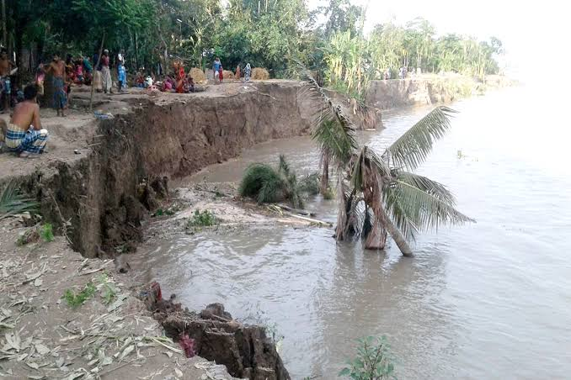
ছবিতে আমরা কী কী দেখতে পাচ্ছি?
এগুলো হচ্ছে পরিবেশের পরিবর্তনের কারন
ঝড়ে গাছ ভেঙ্গে পড়া
নদী ভাঙ্গন
MD. Afzal Hossain, Pangashia Govt. Primary School, Kalkini,Madaripur

Slide 8
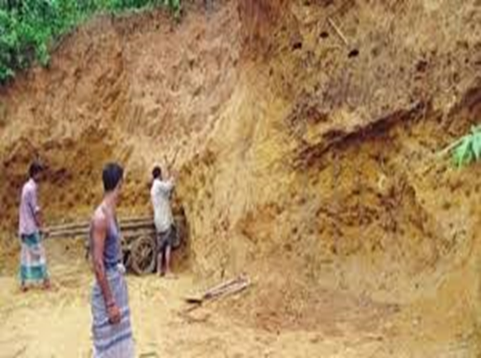
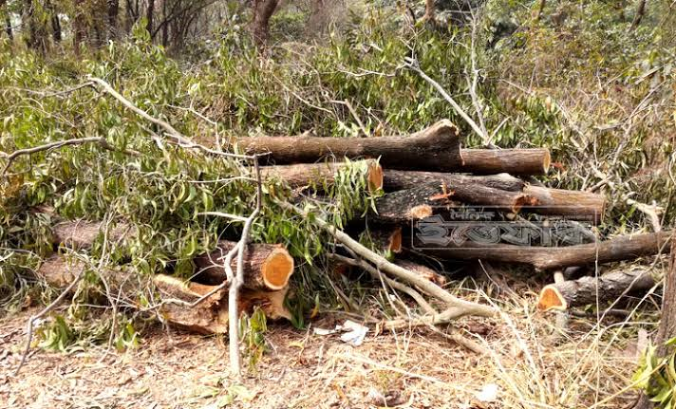
ছবিতে আমরা কী কী দেখতে পাচ্ছি?
এগুলো হচ্ছে পরিবেশের পরিবর্তনের কারন
ঘর-বাড়ি তৈরির জন্য পাহাড় কাটা
জ্বালানির জন্য গাছ কাটা
MD. Afzal Hossain, Pangashia Govt. Primary School, Kalkini,Madaripur

Slide 9
একক কাজ
পরিবেশ পরিবর্তনের ২টি কারন লিখ?
MD. Afzal Hossain, Pangashia Govt. Primary School, Kalkini,Madaripur

Slide 10
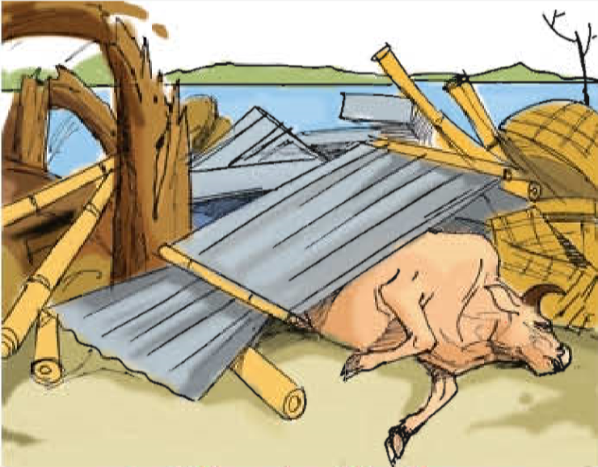
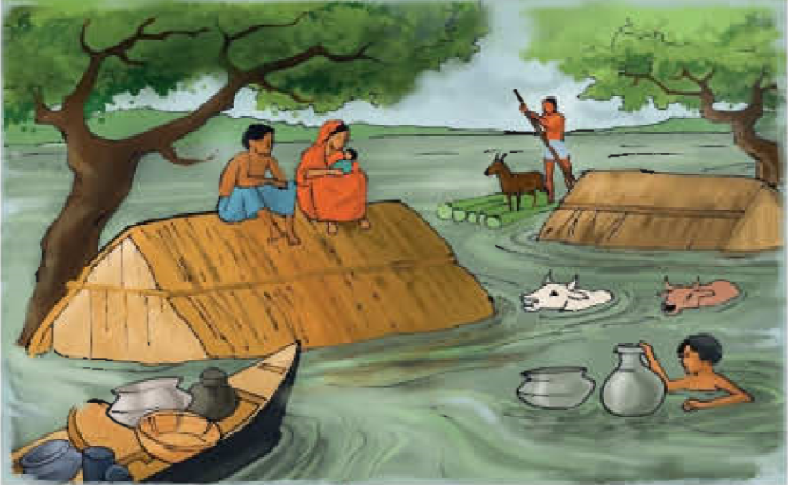
এগুলো হচ্ছে পরিবেশের পরিবর্তনের কারন
ছবিতে আমরা কী কী দেখতে পাচ্ছি?
ঝড়ে মানুষ,গৃহপালিত পশুর মৃত্যু
বন্যায় সব কিছু ডুবে যাওয়া
MD. Afzal Hossain, Pangashia Govt. Primary School, Kalkini,Madaripur

Slide 11
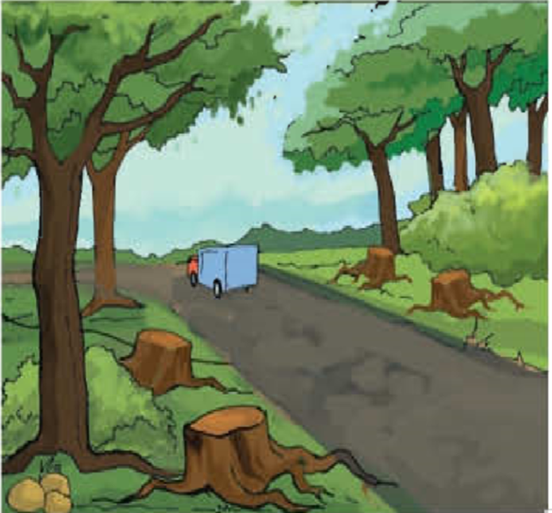
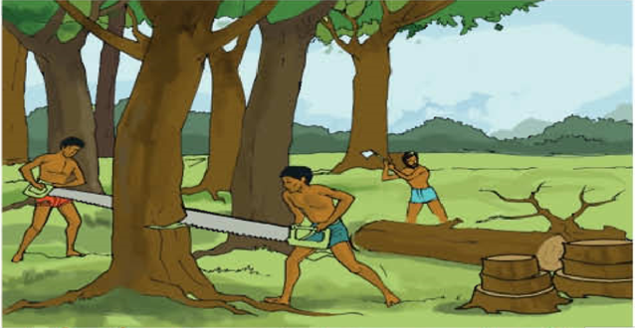
ছবিতে আমরা কী কী দেখতে পাচ্ছি?
এগুলো হচ্ছে পরিবেশের পরিবর্তনের কারন
বনভূমি কেটে রাস্তা নির্মাণ
আসবাবপত্রের জন্য গাছ কাটা
MD. Afzal Hossain, Pangashia Govt. Primary School, Kalkini,Madaripur

Slide 12
জোড়ায় কাজ
পরিবেশ পরিবর্তনের ২টি প্রাকৃতিক কারন লিখ।
মানুষের কর্মকাণ্ড দ্বারা পরিবেশ পরিবর্তনের ২টি কারন লিখ।
MD. Afzal Hossain, Pangashia Govt. Primary School, Kalkini,Madaripur

Slide 13
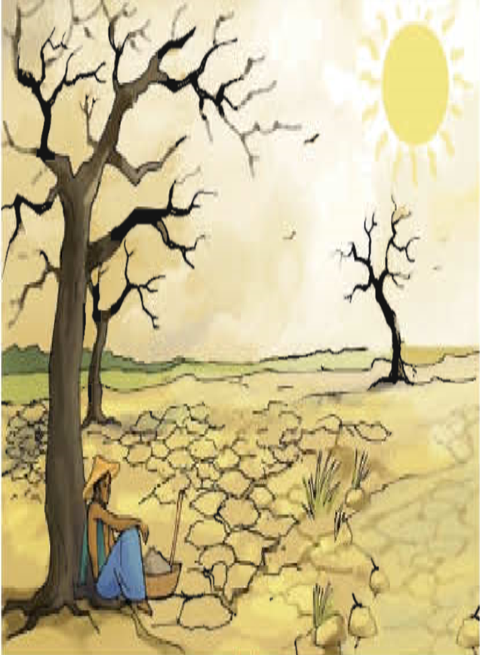
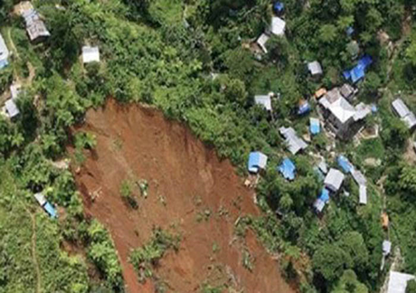
ছবিতে আমরা কী কী দেখতে পাচ্ছি?
পরিবেশ পরিবর্তনের প্রভাবে ঘটছে
খরা
ভূমিধস
MD. Afzal Hossain, Pangashia Govt. Primary School, Kalkini,Madaripur

Slide 14
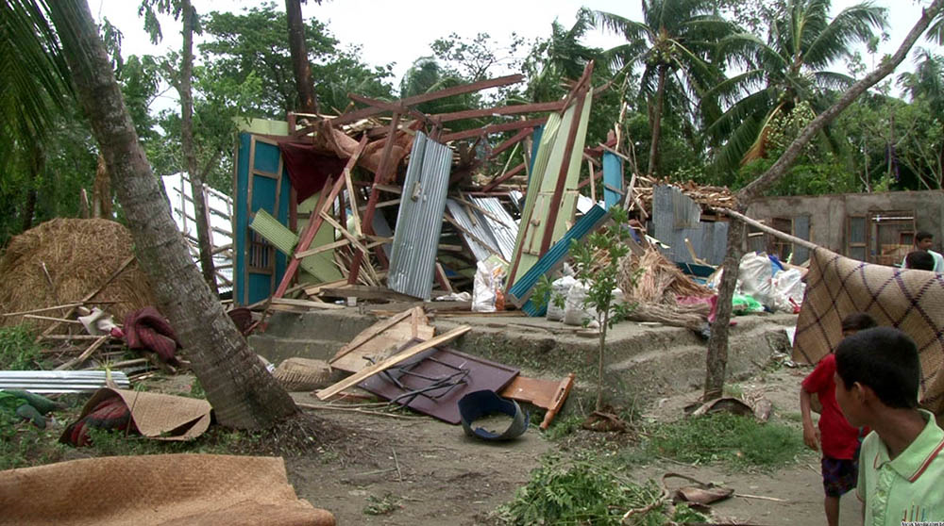
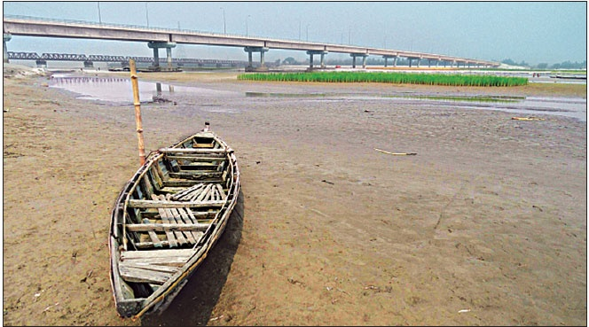
ছবিতে আমরা কী কী দেখতে পাচ্ছি?
পরিবেশ পরিবর্তনের প্রভাবে ঘটছে
ঝড়ে ঘর ভেঙ্গে গেছে
নদী শুকিয়ে গেছে
MD. Afzal Hossain, Pangashia Govt. Primary School, Kalkini,Madaripur

Slide 15
দলগত কাজ
পরিবেশ পরিবর্তনের ফলে কী ঘটবে তা ২টি বাক্যে লেখ
MD. Afzal Hossain, Pangashia Govt. Primary School, Kalkini,Madaripur

Slide 16
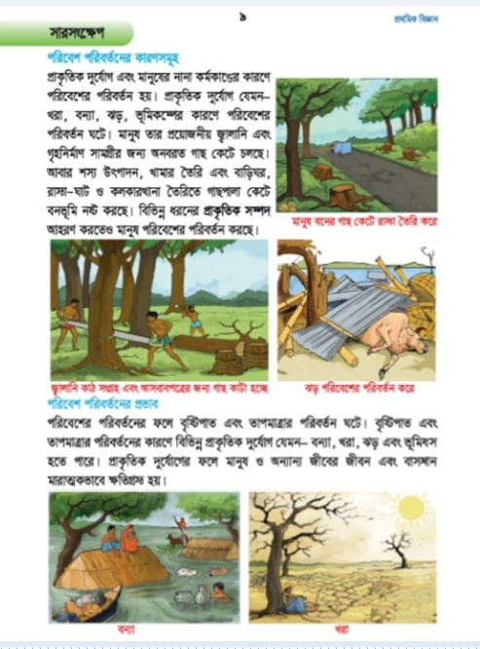
পাঠ্য বই সংযোগ
তোমার প্রাথমিক বিজ্ঞান বইয়ের ৯ নং পৃষ্ঠা খুলে মনোযোগ সহকারে পড়।
MD. Afzal Hossain, Pangashia Govt. Primary School, Kalkini,Madaripur

Slide 17
মূল্যায়ন
পরিবেশ পরিবর্তনে কার ভূমিকা সবচেয়ে বেশি?
মানুষ কেন পরিবেশের পরিবর্তন করছে? ১টি বাক্যে লেখ।
তারা কিভাবে পরিবেশের পরিবর্তন করছে ? ১টি বাক্যে লেখ।
পরিবেশ পরিবর্তনের ফলে কী ঘটে ১টি বাক্যে লেখ।
MD. Afzal Hossain, Pangashia Govt. Primary School, Kalkini,Madaripur

Slide 18
বাড়ীর কাজ
পরিবেশ পরিবর্তনের ৫টি ক্ষতিকর প্রভাব লিখে আনবে?
MD. Afzal Hossain, Pangashia Govt. Primary School, Kalkini,Madaripur

Slide 19
আজকের পাঠ এখানেই শেষ সকলকে
ধন্যবাদ
MD. Afzal Hossain, Pangashia Govt. Primary School, Kalkini,Madaripur

